Slide 1
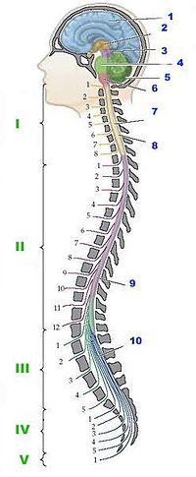
СПб ГБОУ СПО «Медицинский техникум №2» ТЕМА ЛЕКЦИИ Лекарственные средства, влияющие на периферическую нервную систему Преподаватель: Морозова Наталия Юрьевна
Вторая Всероссийская научно-методическая конференция, 10 ноября 2014 - 10 февраля 2015
"Педагогическая технология и мастерство учителя"

Slide 2
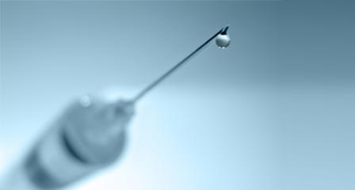
АНЕСТЕТИКИ.
Анестетики – это ЛВ, уменьшающие болевую чувствительность периферических рецепторов н.с.

Slide 3
Виды анестезии:
Поверхностная – это нанесение анестетика на кожу и слизистую.
Препараты:
Анестезин (присыпка или паста)
Дикаин (глазные капли)
Лидокаин (аэрозоль на заднюю стенку глотки перед исследованием желудка)

Slide 4
Инфильтрационная – послойное пропитывание тканей раствором анестетика.
Препараты:
Новокаин
Тримекаин
Лидокаин
Ф.в.: растворы 0,25%-0,5% - флаконы 200 ml.
Применяются при лёгких хирургических вмешательствах (вскрытие гнойников). Так же применяются столовыми ложками через рот при болях в желудке.

Slide 5
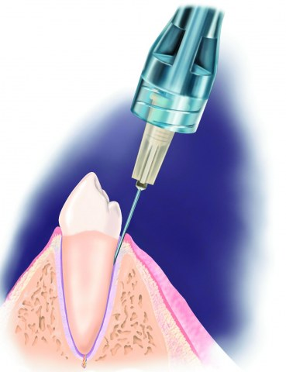
Проводниковая (стволовая) – это введение анестетика в нерв или около нерва.
Препараты:
Новокаин
Лидокаин
Ультракаин
Ф.в.: растворы 1-2% - ампулы 2-5 ml.
Применяются: в стоматологии и травматологии.

Slide 6
Спинномозговая бывает:
Паравертебральная (около позвонковая)
Перидуральная ( вокруг твёрдой мозговой оболочки)
Препараты:
Совкаин
Ультракаин
Ксикаин
Ф.в.: растворы 2-5% - ампулы 1-2 ml.
Применяются: для обезболивания нижних конечностей и органов малого таза.

Slide 7
ВЯЖУЩИЕ ЛВ.
Вяжущие ЛВ – это ЛВ, сворачивающие поверхностный слой цитоплазмы клеток и образующую тонкую плёнку, предохраняющую рецепторы от раздражения.
Оказывают противовоспалительное и бактерицидное действие на слизистые ЖКТ.
Препараты:
Кора дуба
Танилин (измельчённая кора дуба в таблетках)
Растворы солей тяжелых металлов, спиртовые растворы.
Показания к применению:
Язвенная болезнь желудка (сворачивает)
Полоскание полости рта ( боль в горле, стоматит, язвы при зубных протезах)

Slide 8
ОБВОЛАКИВАЮЩИЕ ЛВ
Обволакивающие ЛВ – это слизистые вещества, образующие клейкие растворы, тонкой плёнкой предохраняющие рецепторы от раздражения.
Препараты:
Крахмальные слизи
Лекарственные кисели
Показания:
Язвенная болезнь желудка и двенадцатиперстной кишки
Слизь входит в состав лекарственной клизмы

Slide 9
АДСОРБИРУЮЩИЕ ЛВ (адсорбенты)
Адсорбирующие ЛВ – это ЛВ, поглощающие жидкости и газы.
Препараты:
Активированный уголь
Ф.в.: черные таблетки по 0,5.
Смекта (порошок голубой глины)
Полифепан
Эспумезан
Зостерин (готовят из морских водорослей, применяют при аллергиях)
Наружные адсорбенты: тальк, оксид цинка
Добавляют в присыпки и пасты.
Показания:
Метеоризм (вздутие живота)
Отравления

Slide 10
РАЗДРАЖАЮЩИЕ ЛВ
Раздражающие ЛВ – это ЛВ, которые раздражают периферические рецепторы, оказывают общее рефлекторное действие, усиливают кровообращение, учащают дыхание.
Препараты:
Горчица (горчичники, горчичные ванны и обертывания)
Камфора (спиртовые и масляные растворы для профилактики и лечения пролежней и трофических язв)
Ментол (спиртовые или водно-спиртовые растворы для ухода за лежачими пациентами)
Нашатырный спирт
Мази, содержащие яды:
- випросал (змеиный яд)
- апизартрон ( пчелиный яд)

Slide 11
Спасибо за внимание!

